Slide 1
Sprint 1: Proyecto Taller de Integración
Juego ”Slime Smasher”

Slide 2
Objetivos planteados sprint 2
Comenzar a desarrollar enemigos en el mapa. [REALIZADO]
Ingresar ultimas funciones (Sonido, interfaz, menú). [Sonido Sprint 1] [REALIZADO]
Desarrollar el ataque del personaje principal. [REALIZADO]
Desarrollar la IA del enemigo. [DESARROLLO]
Desarrollo de partículas. [REALIZADO]
Ingresar armas en el proyecto. [REALIZADO]
Desarrollar armas en el proyecto. [REALIZADO]
Crear un prototipo más desarrollado con funciones sprint 1 y 2. [REALIZADO]

Slide 3
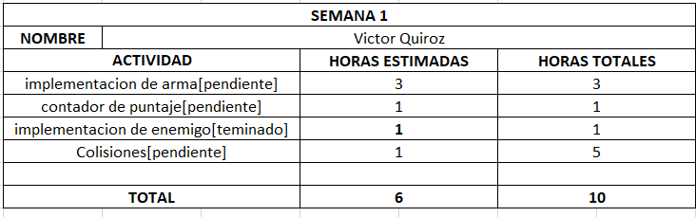
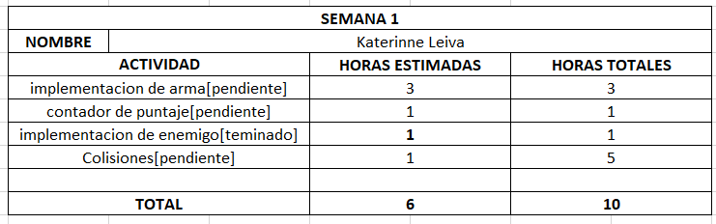
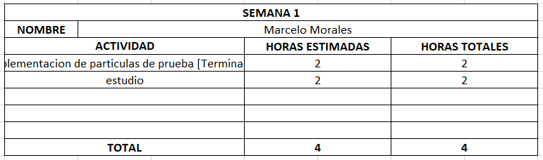
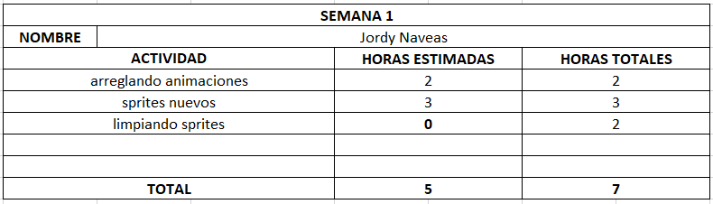
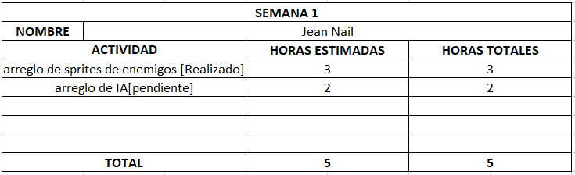
Semana 1.
Objetivos semanales.
Implemento de partículas test [Realizado]
Animaciones[Realizado]
Implementación de entidades [Desarrollo]
Desarrollo de IA [Realizado]

Slide 4
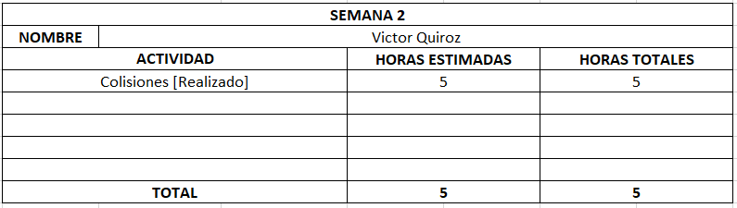
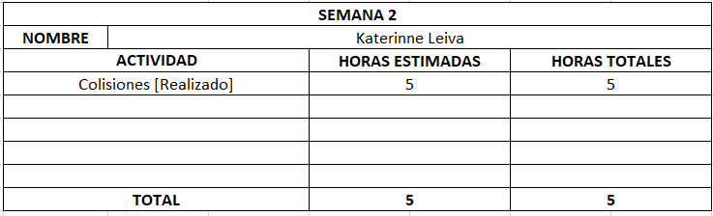
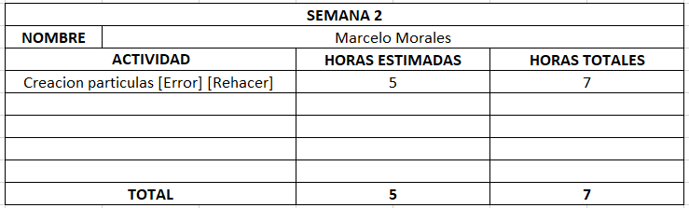
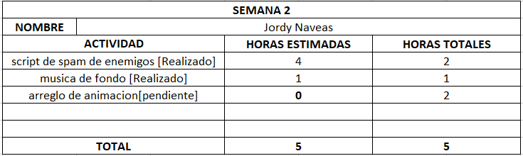
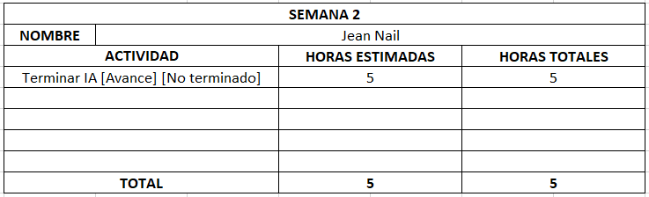
Semana 2
Objetivos semanales.
Implementacion de colisiones [Realizado]
Diseño de partículas [Error de caract, rediseño]
Avance en IA [Desarrollo]

Slide 5
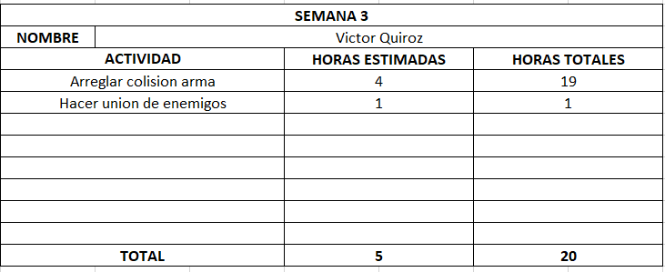
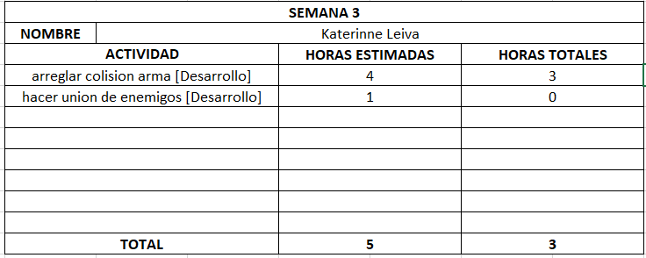
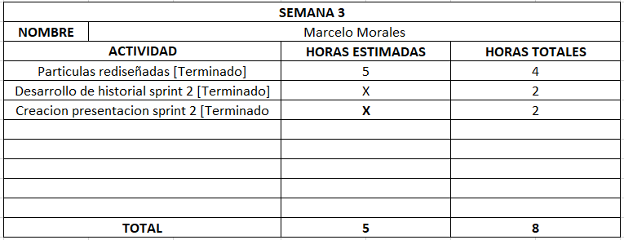
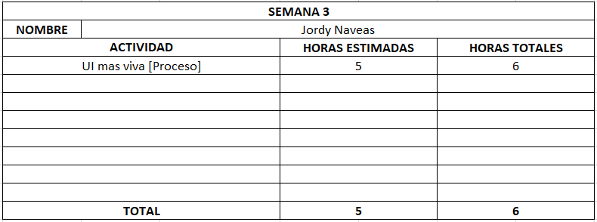
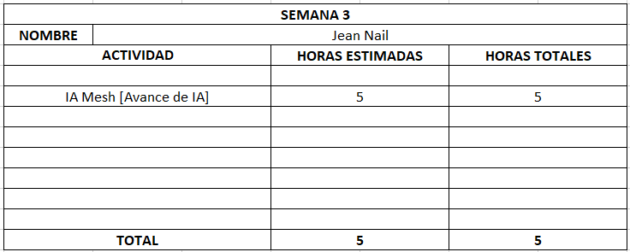
Semana 3
Objetivos semanales
Colisiones de arma [Realizado]
Unión de enemigos [Proceso]
Rediseño de partículas [Finalizado]
IA [Desarrollo]

Slide 6
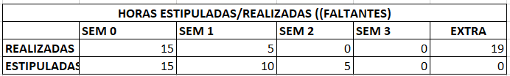
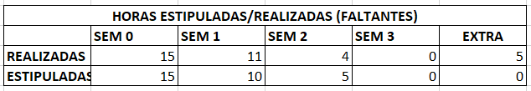
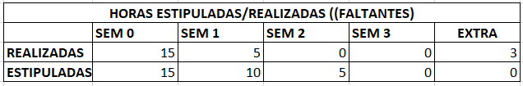
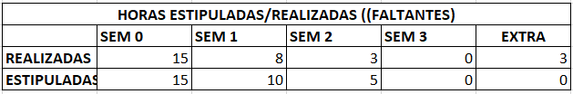
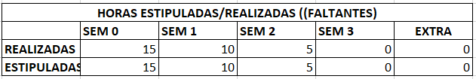
Horas individuales sprint 2
Victor Quiroz
Marcelo Morales
Katerinne Leiva
Jordy Naveas
Jean Nail

Slide 7
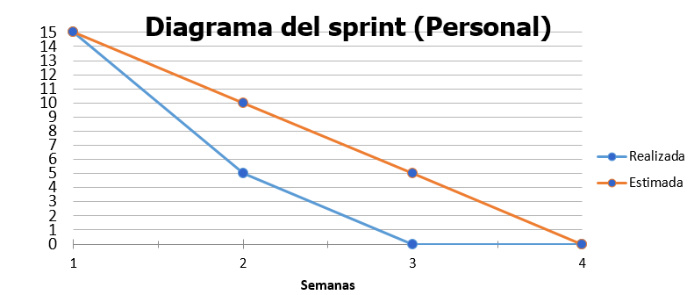
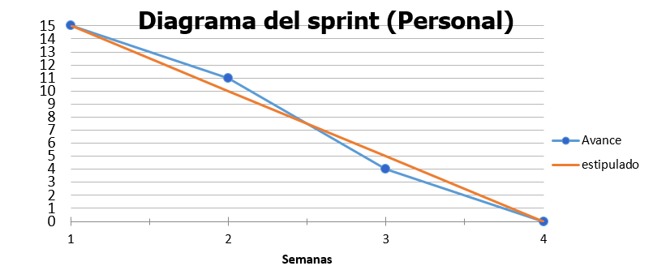
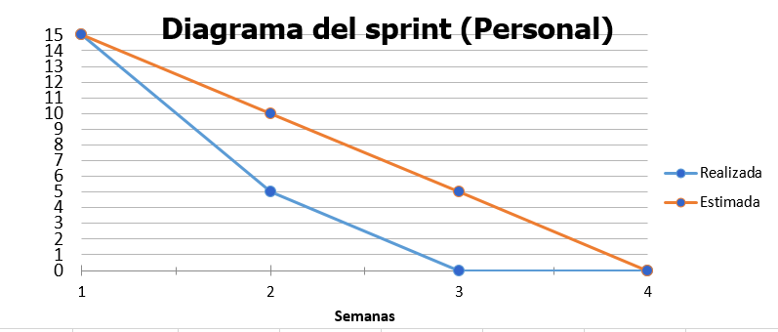
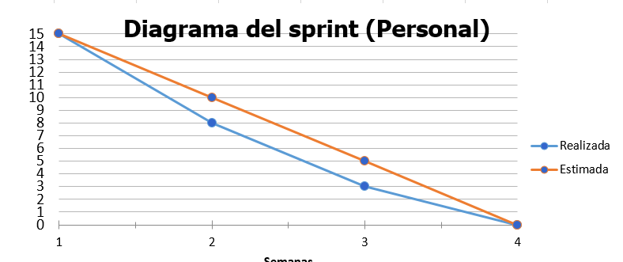
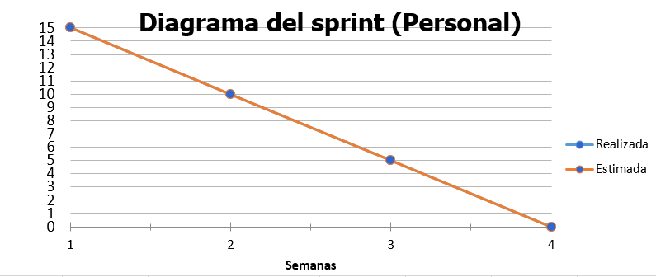
Grafico trabajo individual
Victor Quiroz
Marcelo Morales
Katerinne Leiva
Jordy Naveas
Jean Nail

Slide 8
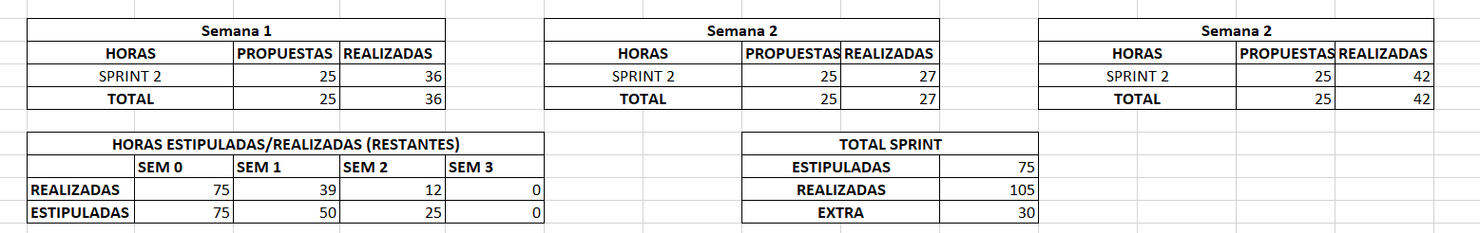
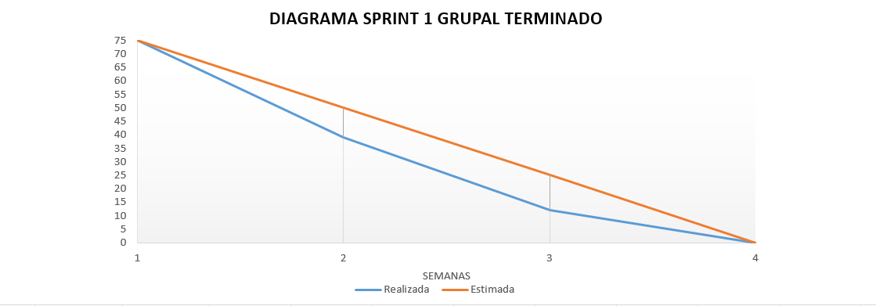
Horas trabajo grupal sprint 2

Slide 9
Objetivos planteados para Sprint 3
Implementar las partículas en el accionar del personaje y enemigo. [PROCESO]
Completar la IA y hacerla totalmente funcional. [PROCESO]
Finalizar la UI, sonidos, Colisiones (Si es necesario). [PROCESO]
Finalizar las mecánicas generales del juego aliados. [PROCESO]
Lograr tener un “prototipo” final de lo que será el juego. [PROCESO]

Slide 10
Semana 1 SPRINT 3.
Marcelo Morales = Implementación de partículas.
Victor Quiroz = Continuar la unificación de entidades/Objetos.
Katerinne Leiva = Desarrollar colisión de armas y unión de enemigos
Jordy Naveas = Desarrollar aun más la UI.
Jean Nail = Finalizar la IA.

Slide 11


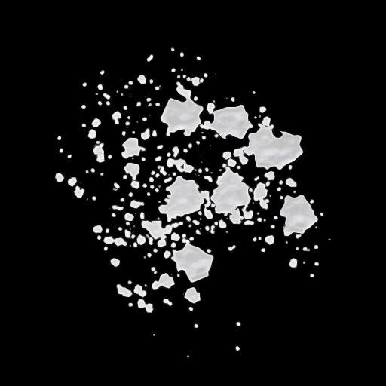

Partículas generales [Personaje].
Movimiento Arma
Impacto (Dañar)
Tierra caminado (No seguro si se implementará).
Blanco y negro para poder implementar el color
En UNITY.

Slide 12


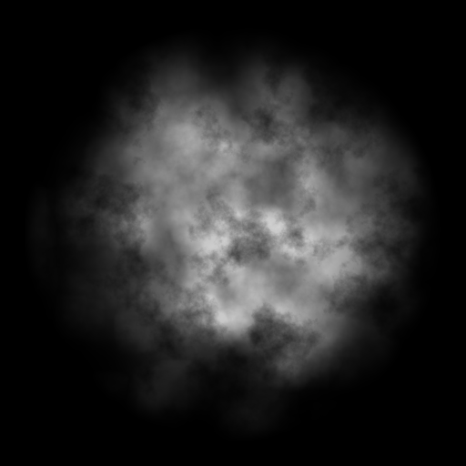
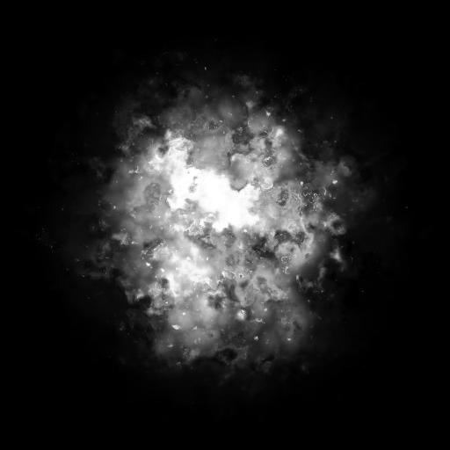
Partículas generales [Enemigo]
Partículas generales [Enemigo]
Bola Slime [Definir utilidad]
Hit impacto Slime
“Sangrado” Slime
“Ratro” al desplazarse [Planteado si se utiliza]

Slide 13
Actualización del prototipo 1 para el sprint 2:
Se implementó el diseño original del personaje
Se implementó el enemigo dentro del juego
Se implementó el arma en el juego
Se implementó los menú de combo y puntuación.
Se implementó mayor numero de enemigos en juego.
Se implementó reacción al golpear enemigos.

